Slide 1

紫光同创杯 基于紫光同创FPGA平台的物品识别系统
答辩人：刘宇昂
团队成员：刘宇昂 郭思睿 王傲涛

Slide 2
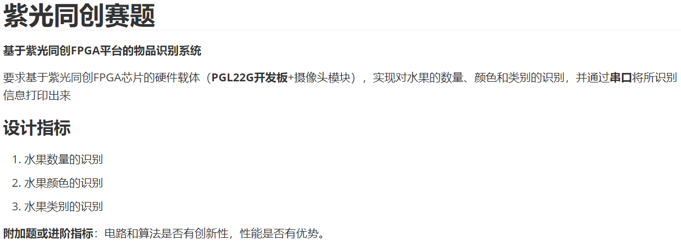
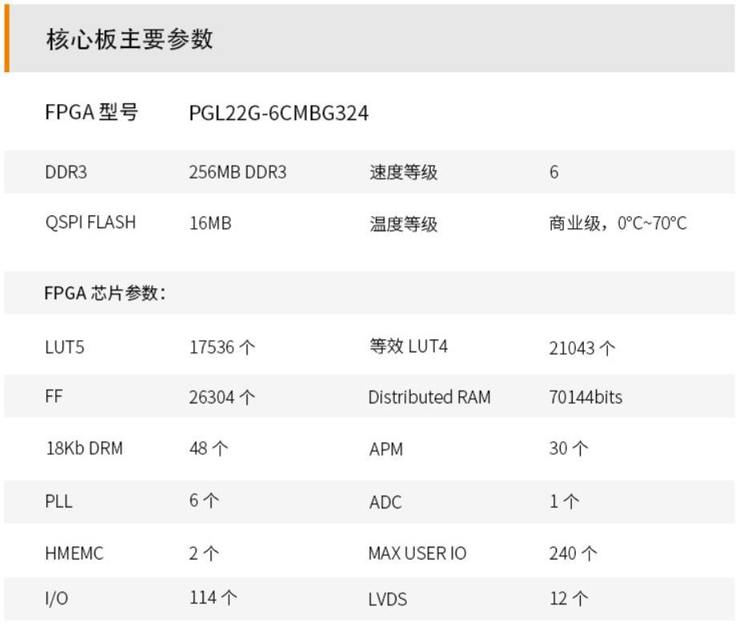

赛题分析

Slide 3
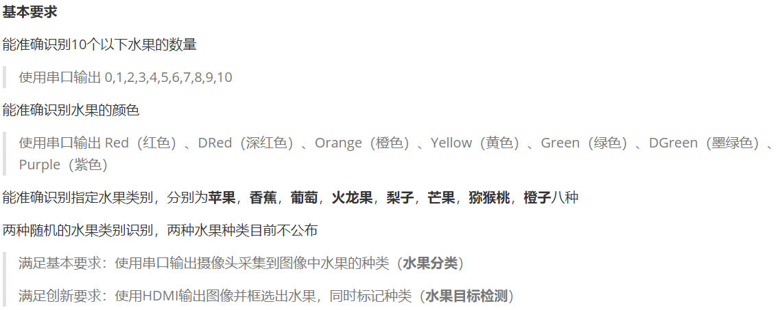
赛题分析

Slide 4
方案选择
水果种类识别（包含随机水果种类识别）
传统ML算法（KNN&LBP）
基于CNN的YOLO神经网络（YOLOv5）
基于SNN的YOLO神经网络（Spiking-Yolo）
水果数量识别
遍历所有大小超过阈值的色块
对神经网络输出的数组计数
水果颜色识别
传统CV算法：直方图特征提取
传统ML算法：KNN

Slide 5
方案选择
水果种类识别
传统ML算法
LBP：识别色块-获取轮廓-分割前后景-调整图片-提取特征-匹配最接近模型
KNN：识别色块-获取轮廓-分割前后景-根据预训练的权重分类
基于CNN的YOLO神经网络
rtl级CNN算子-YOLO硬件加速-权重动态加载-图像识别
基于SNN的神经网络
PC端SNN实现和训练-构建脉冲控制电路-rtl级SNN算子-权重预存储-YOLO硬件加速-图像识别

Slide 6
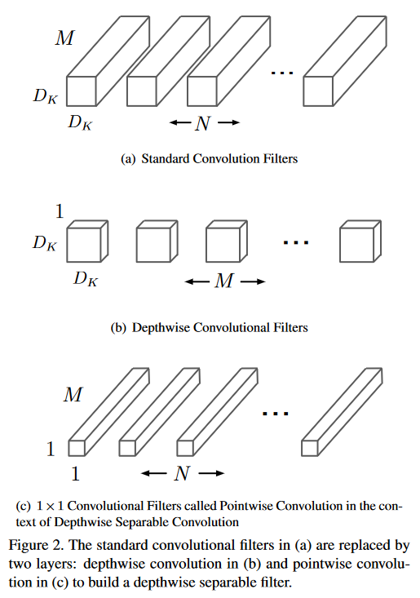
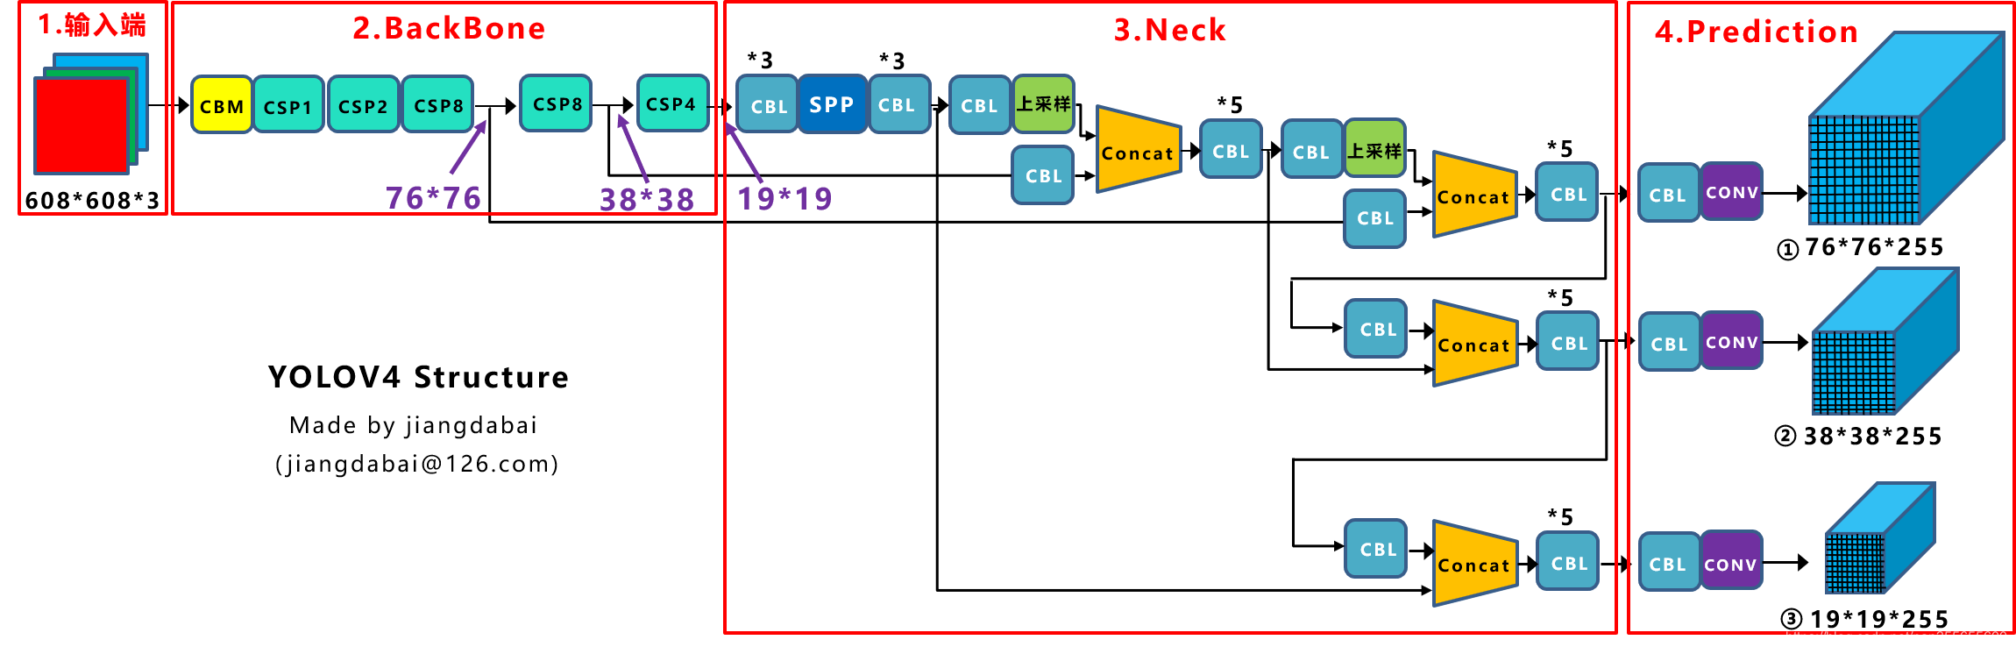
方案选择
基于CNN的YOLO神经网络——YOLO系列
rtl级CNN算子-YOLO硬件加速-权重动态加载-图像识别

Slide 7
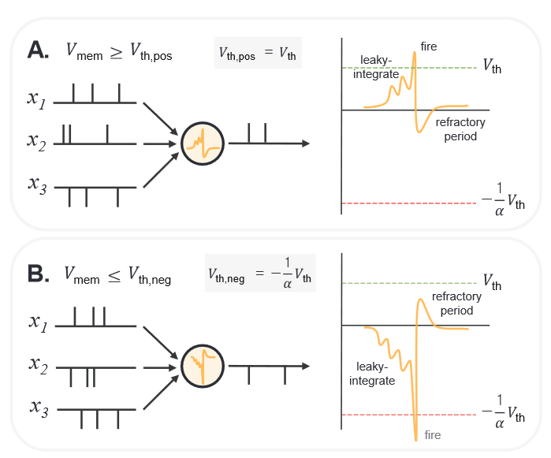
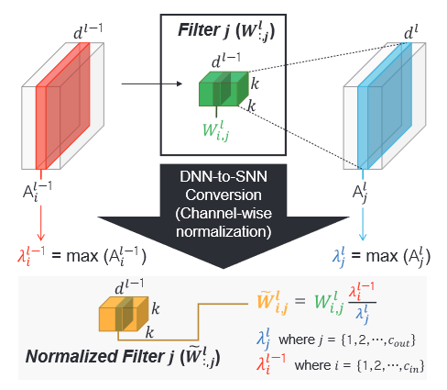
方案选择
基于SNN的神经网络——Spiking-YOLO
PC端SNN实现和训练-构建脉冲控制电路-rtl级SNN算子-权重预存储-YOLO硬件加速-图像识别

Slide 8
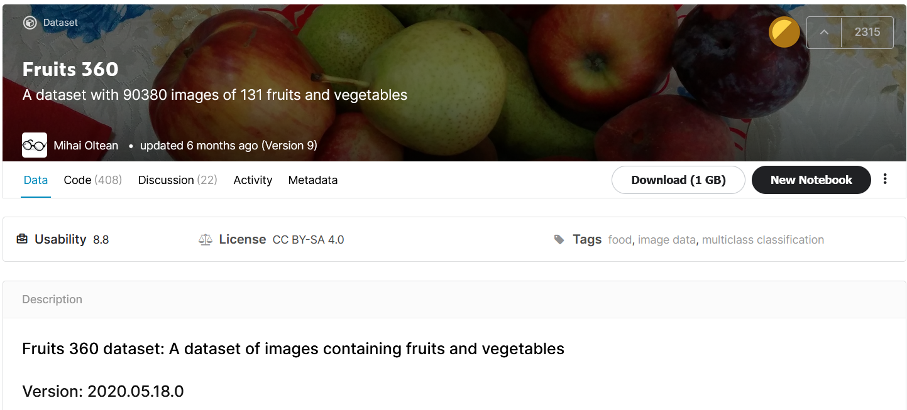
硬件结构可行性分析
传统CV、ML算法
实现难度小、消耗片上资源少；但易受背景、水果图片特征混淆干扰，准确度低、缺少创新性
基于SNN的神经网络
消耗片上资源多、准确度较高、泛化能力强、贴近产业前沿；但实现难度较高、难以通过现有手段提高计算速度
基于CNN的神经网络
消耗片上资源多、准确度较高、可以通过流水线等手段提高计算速度；实现难度较高
当前在FPGA上部署YOLO算法的研究尚未有人开展，相对创新性较高
可以复用当前已有的数据集

Slide 9
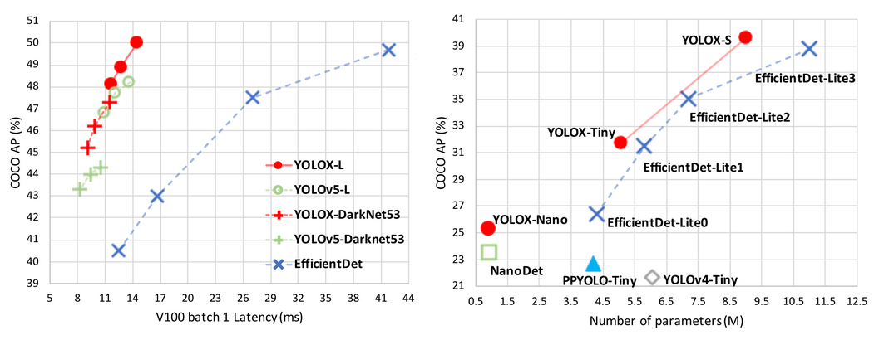
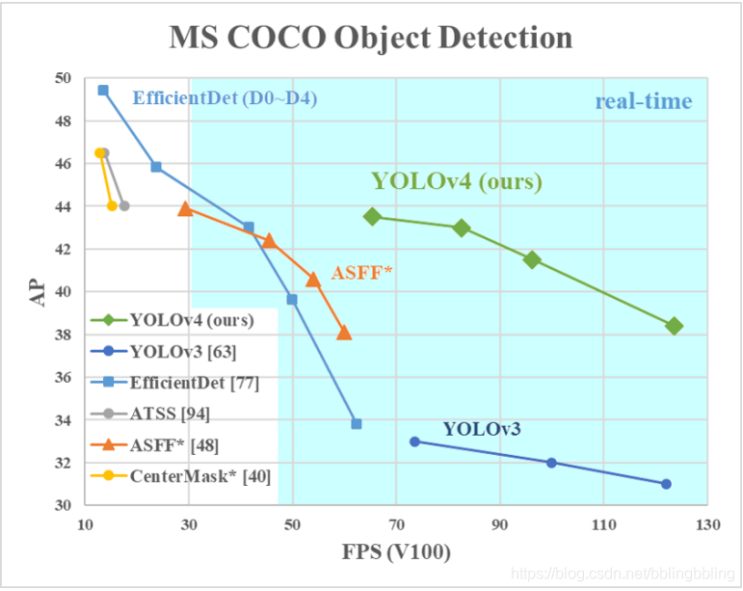
算法可行性分析
Faster RCNN
资料较多、易于移植
子版本实现均慢于YOLO系列
算法出现时间早，不适合当前模型
YOLOv3-MobileNet
结构相对简单，速度较慢
精准度较高，中等体积
YOLOv5(n)-MobileNet
实现版本较多，可选择子版本广
牺牲一定精准度，速度大大提高
YOLOX
牺牲精准度，针对移动设备优化
结构相对复杂，需要搭配量化工具

Slide 10
方案选择
水果数量识别
遍历所有大小超过阈值的色块
设定面积阈值-遍历图像中所有色块-判断每个色块大小是否超过阈值
对神经网络输出的数组计数
在同一帧上对所有神经网络输出的数组计数，得到结果即水果数量

Slide 11
方案选择
水果颜色识别
传统CV算法：直方图特征提取
RGB2HSV映射-划分色彩阈值-计算阈值范围内的像素数-求出最大面积的色块-输出最接近颜色
本质上是对HSV颜色空间中的直方图进行处理
传统ML算法：KNN
预先确定水果颜色的KNN权重-图片去噪-对图像进行运算-输出最可能的颜色
通过计算量较小的传统机器学习算法处理颜色

Slide 12
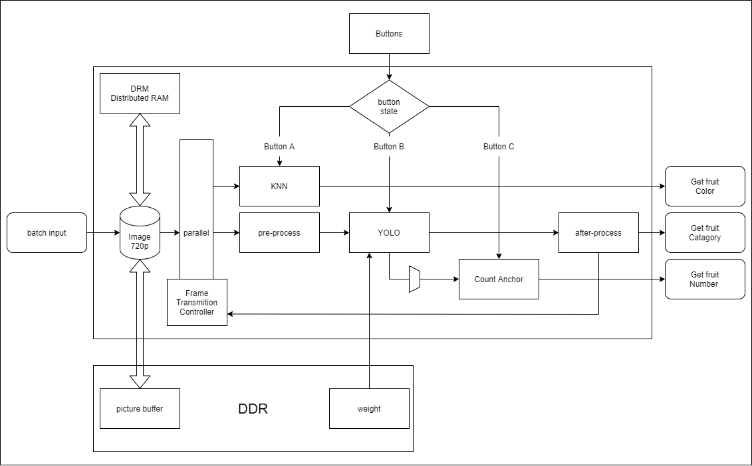
当前进展——算法结构

Slide 13
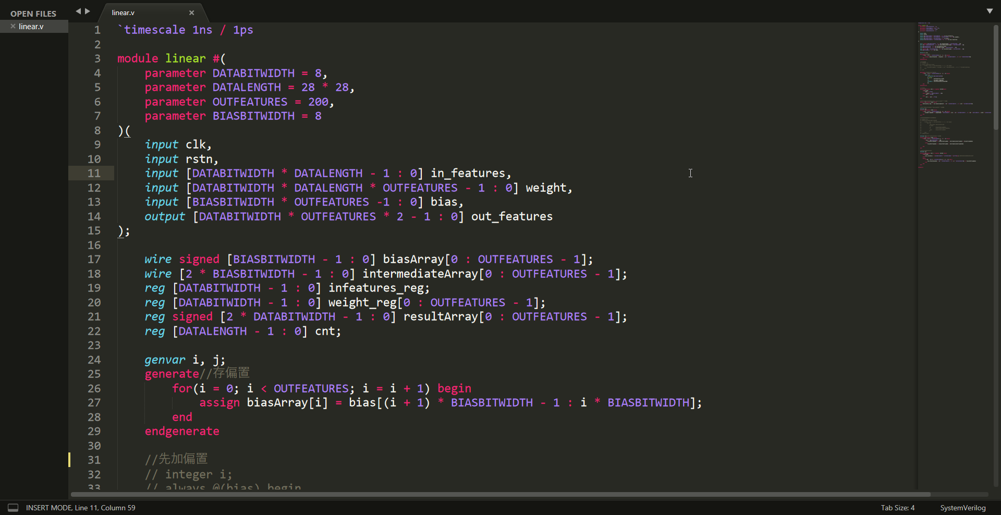
当前进展——算法结构

Slide 14
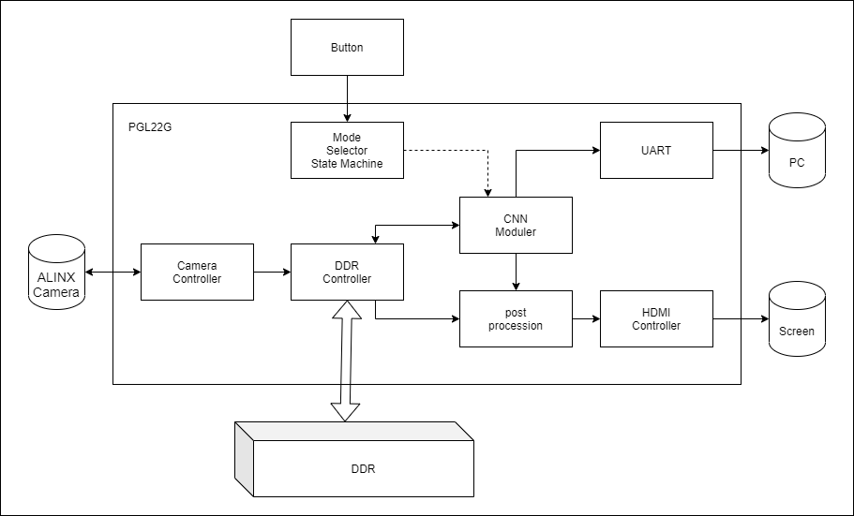
当前进展——硬件架构

Slide 15
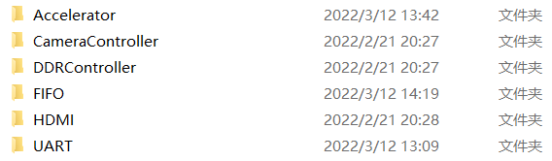
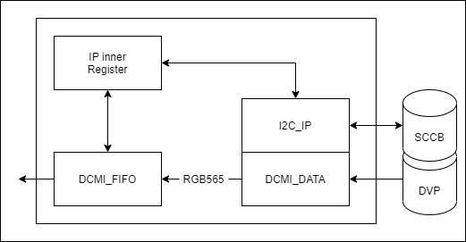
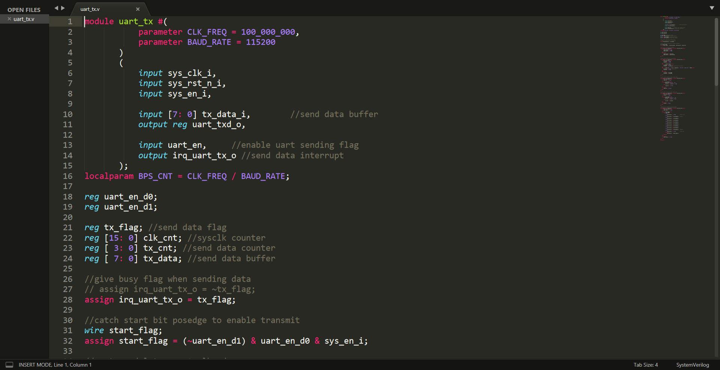
当前进展——硬件架构

Slide 16
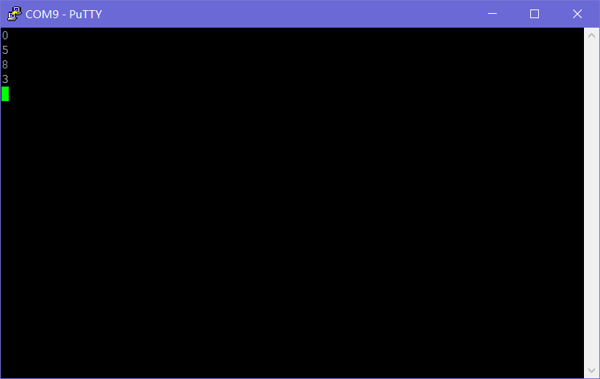
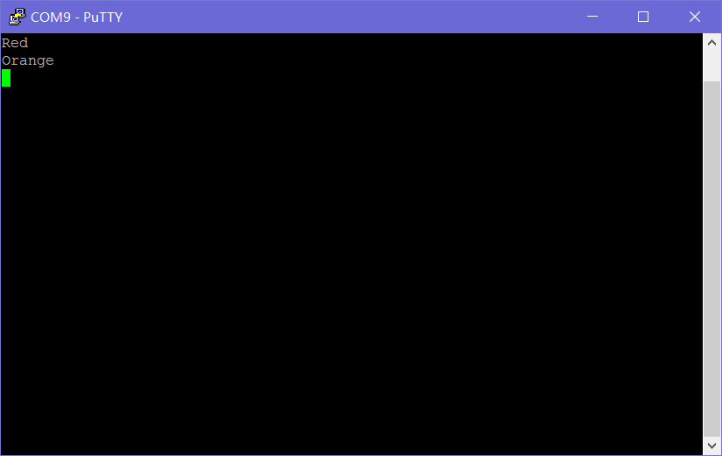
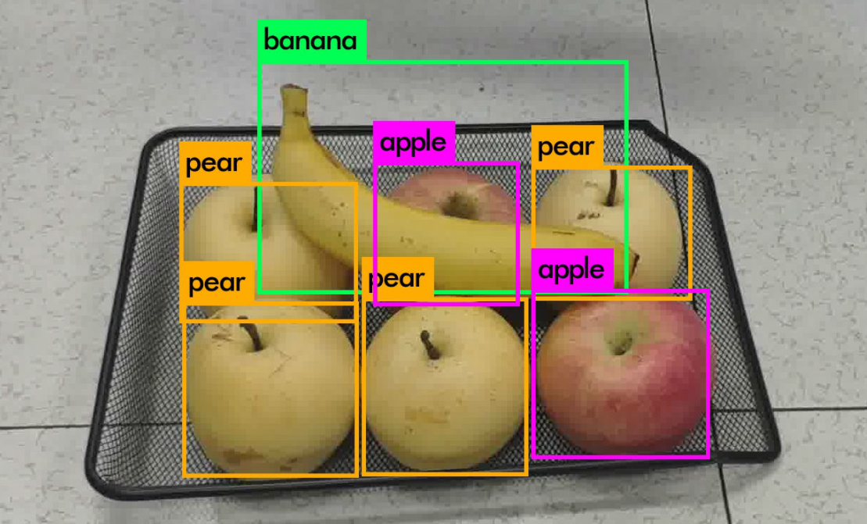
结果与预测

Slide 17
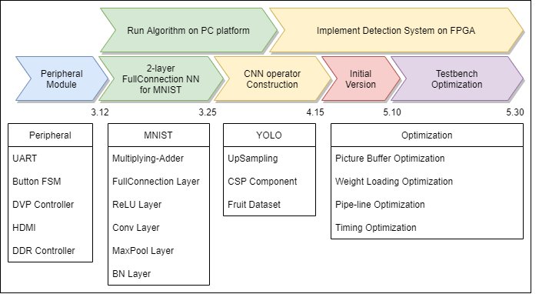
项目时间节点

Slide 18
应用前景
物品识别是智能机器的基本功能之一，该功能无论在军事还是民用中都有着广泛的应用场景
当前的目标识别算法通常运行在GPU或其他通用加速器上；基于FPGA的目标识别算法仍有待探索
本项目期望基于FPGA平台实现一套高可执行性的YOLO目标识别（目标检测）算法，可大大降低计算能耗、提高计算速度，在摩尔定律减缓的情况下帮助高性能的专用算法落地部署

Slide 19
谢谢观看
Notes:
在幻灯片放映模式下，选择箭头访问相应链接。

